Slide 1

严以律己，心存敬畏，敢于担当
——“严以律己”专题学习心得体会
王 璟
2015年10月

Slide 2
主要内容
一、严以律己的内涵
二、严以律己的具体表现
三、律已不严的危害及行为
四、如何做到严以律己

Slide 3
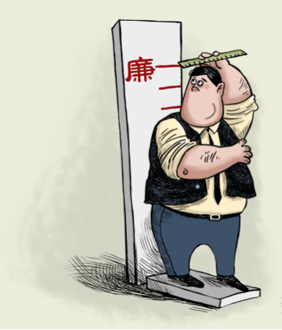
一、严以律己的内涵
习近平总书记：
严以律己就是要心存敬畏、手握戒尺，慎独慎微、勤于自省，遵守党纪国法，做到为政清廉。
要让每一个干部牢记“手莫伸，伸手必被捉”的道理。“见善如不及，见不善如探汤。”领导干部要心存敬畏，不要心存侥幸。
——习近平：《在十八届中央纪委三次全会上讲话》，人民日报
“成为好干部，就要不断改造主观世界、加强党性修养、加强品格陶冶，时刻用党章、用共产党员标准要求自己，时刻自重自省自警自励，老老实实做人，踏踏实实干事，清清白白为官”；“要勤于学、敏于思，认真学习马克思主义理论特别是中国特色社会主义理论体系，丰富知识储备，完善知识结构，打牢履职尽责的知识基础”；“要深入基层、深入实际、深入群众，在改革发展的主战场、维护稳定的第一线、服务群众的最前沿砥砺品质、提高本领”。 ——习近平：《在全国组织工作会议上讲话》，人民日报

Slide 4
一、严以律己的内涵
保持高度的政治自觉
严以律己的核心要义就是严守党的政治纪律和政治规矩，自觉做政治上的明白人。要“心中有党、心中有民、心中有责、心中有戒”，始终明白“为了谁、依靠谁、我是谁”，做信念坚定、为民服务、勤政务实、敢于担当、清正廉洁的好干部。
严以律己根本在于正确的思想认识，基础在于自身的道德修养，修行在于平时的言行。严以律己关键在“律”，重点在“严”。遵守党纪国法这个“律”，包括道德约束、党纪政纪约束和法律约束；严就是要做到为政清廉。
“三严三实”的内在关系
严以修身是基础，重在涵养自我；修身的核心是律己，旨在遵纪循矩；作为党员干部，修身和律己的成果，具体体现在做人、谋事、创业，突出体现在依法依规用权，为人民、为党的事业用权。

Slide 5
二、严以律己的具体表现
大局方面： 习总书记十八届中央纪委五次全会“5个必须、5个决不允许”
一、必须维护党中央权威，决不允许背离党中央要求另搞一套，必须在思想上政治上行动上同党中央保持高度一致，听从党中央指挥，不得阳奉阴违、自行其是，不得对党中央的大政方针说三道四，不得公开发表同中央精神相违背的言论。
二、必须维护党的团结，决不允许在党内培植私人势力，要坚持五湖四海，团结一切忠实于党的同志，团结大多数，不得以人划线，不得搞任何形式的派别活动。

Slide 6
二、严以律己的具体表现
三、必须遵循组织程序，决不允许擅作主张、我行我素，重大问题该请示的请示，该汇报的汇报，不允许超越权限办事，不能先斩后奏。
四、必须服从组织决定，决不允许搞非组织活动，不得跟组织讨价还价，不得违背组织决定，遇到问题要找组织、依靠组织，不得欺骗组织、对抗组织。
五、必须管好亲属和身边工作人员，决不允许他们擅权干政、谋取私利，不得纵容他们影响政策制定和人事安排、干预日常工作运行，不得默许他们利用特殊身份谋取非法利益。

Slide 7

二、严以律己的具体表现
具体在个人方面：
具体在个人方面：
一、提高思想认识。
一方面要认识到严以律己，
是立身之本、为政之基、
成事之要。
另一方面要认识到放纵自己，就会迷失方向，
失去敬畏之心，视规则而不顾，就会胡作非为，
甚至走向犯罪的深渊。
思想认识是律己的根本。严以律己要用敬畏之心，对信仰的敬畏、对党纪国法的敬畏、对组织的敬畏、对人生的敬畏等等。心存敬畏、手握戒尺，做事才能有所顾忌，行动才能不忘法纪。

Slide 8
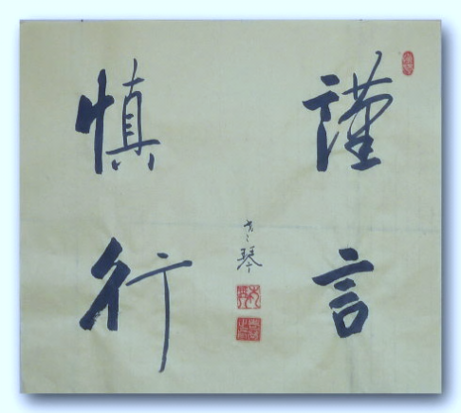
二、严以律己的具体表现
具体到个人方面：
二、谨言慎行。
学习上
勤学善思，学与思是相辅相成相互促进，做到遇事不糊涂，保持定力，做到临言而择。
临行而思，做事前要思事情是好是坏、思事情可做不可做、思如何做才是好事，要坚持问题导向。
工作上
生活上
要耐得住寂寞。要常怀律己之心，常思贪欲之害，经得起考验，能够做到慎独、慎初、慎微。

Slide 9
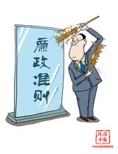
二、严以律己的具体表现
具体个人方面：
三、经常“照镜子。
1.看头脑是否清醒；
2.看认识是否模糊；
3.看情趣是否高雅；
4.看心理是否健康；
5.看言语是否得当；
6.看行为是否理智；
对照党章，及时总结自己的思想与言行。拾遗补缺，正正衣冠，治治小病，不该伸的手不伸、不该做的事不做，做到行得正、坐得直、走得端。

Slide 10
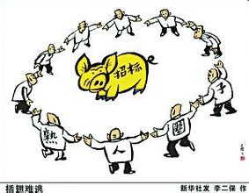
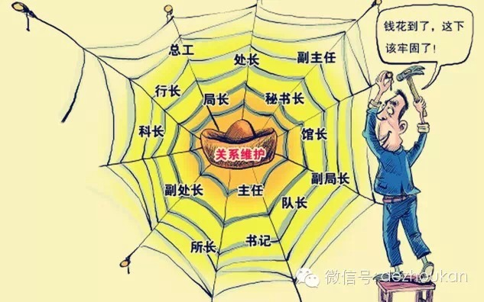
三、律已不严的危害及行为
律己不严的危害
一、损害党的形象，削弱党的力量。领导干部如不能严以律己，违反政治纪律和政治规矩，搞团团伙伙、亲亲疏疏、利益输送，必然导致不正之风和腐败现象滋生蔓延，败坏党风政风，破坏党群干群关系，势必会给党的威信带来影响，抵消党的感召力，对党造成极大伤害。

Slide 11
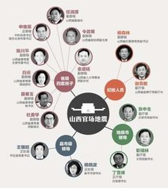
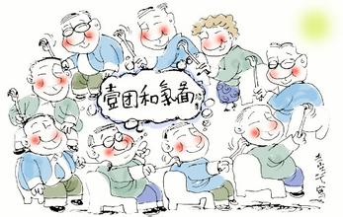
三、律已不严的危害及行为
律己不严的危害
二、恶化政治生态。一些领导干部政治生活异化，相互之间讲感情不讲党性、讲关系不讲纪律、讲义气不讲正气、讲假话不讲真话，明规则形同虚设，潜规则越用越灵，如此上行下效，导致歪风滋长、邪气上升，这也是一些地方和部门出现“塌方式”腐败的根源所在。

Slide 12

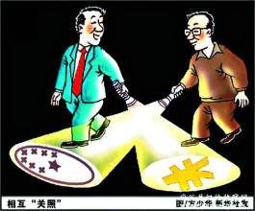
三、律已不严的危害及行为
律己不严的危害
三、动摇执政根基。严明的政治纪律和政治规矩，是党高度团结统一的根本保障，是党有凝聚力、战斗力的关键所在。领导干部不能严以律己，在遭遇金钱、美色等诱惑时，就难免会乱了分寸，被异己分子分化瓦解、利用。如果纪律不严、规矩不严，并任这种现象蔓延开来，既会把一些党员干部推向腐败深渊，又会涣散党心民心、动摇执政根基。

Slide 13
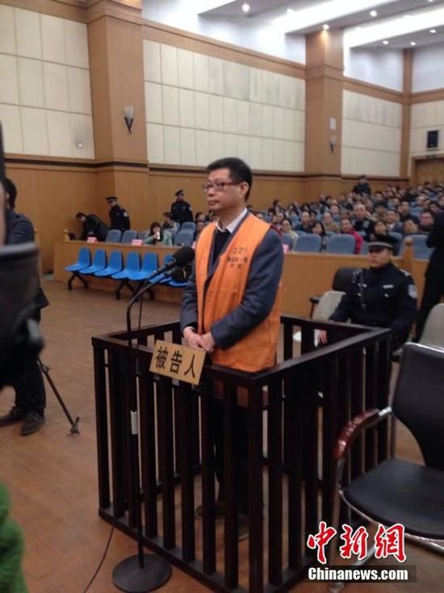
三、律已不严的危害及行为
律已不严的行为表现
有章不循
2015年1月12日,南昌大学原校长周文斌涉嫌受贿、挪用公款案，周文斌在南昌大学新校区工程承建中,收受两家建筑公司贿赂共计人民币790万元、港币30万元。
如违反“三重一大”决策制度，重大投资项目不进行充分论证，不履行规定决策程序，个人拍板决定，过程不公开、不透明。
2014年12月11日,教育部召开直属高校基本建设工作会议,教育部党组成员、副部长鲁昕披露,根据2012年度全国教育系统职务犯罪情况统计,基建工程案件占到总数的24%。和社会上一样,高校基建工程领域中的“潜规则”充斥各个环节,包括招投标、发包分包、施工、验收、预决算和工程进度款预付等。

Slide 14
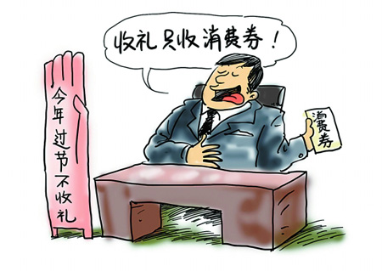
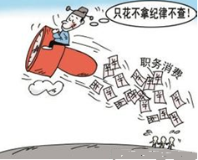
三、律已不严的危害及行为
律已不严的行为表现
无知无畏
2009年至2013年，浙江高等院校共有76人因职务犯罪被查，范围涉及浙江省内20多所大学、学院。调查发现：高校涉案人员虽然普遍拥有高学历、高智商、高情商，但有一个共同弱点，就是法治观念淡薄，对法律规章制度缺乏足够的学习、认识和理解，不能正确区分罪与非罪的界限，在思想上也存在着各种认识偏差和误区。
不学习不思考，法治观念淡薄，是非标准不清，不研究政策规章制度，做起来我行我素，自欺欺人地把违纪违法行为合理化。

Slide 15
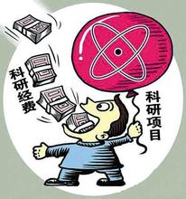
三、律已不严的危害及行为
律已不严的行为表现
明知故犯
2014年教育部通报4起高校贪腐案。浙江大学原教授陈英旭将科研经费划入自己控制的公司，贪污945万余元，被判刑10年；北京邮电大学原教授宋茂强借用他人身份证件办理银行存折冒名领取劳务费，将68万元科研经费据为己有，被判刑10年6个月；北京中医药大学原教授李澎涛、王新月夫妇二人以虚假采购耗材的方式向一家生物技术公司支付264万余元，涉嫌贪污，被移送司法机关处理；山东大学刘兆平采取虚开发票的方式，骗取科研经费等公款341.8万元，被判刑13年。
科研经费的正常使用与贪污、挪用公款罪的界限通常有三个把握标准：
一是看当事人主观上是否有非法占有或非法占用科研经费的目的。（谋取个人私利）
二是看当事人是否采取了一些非法手段贪污、挪用公款。（假发票、假合同、虚假账目）
三是贪污、挪用的数额和情节。

Slide 16
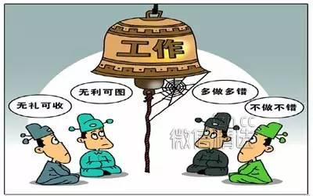
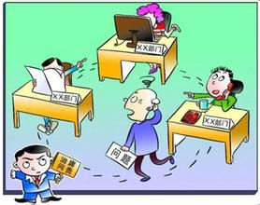
三、律已不严的危害及行为
律已不严的行为表现
无所作为
以不出事的心态，不做事，在工作中安于现状，懒政，怠政，慢作为，不作为。
1.决策部署贯彻不及时，不到位，效率低下，或搞上有政策、下有对策；
2.工作落实力度不够，对重大项目、重点工作不能及时启动，造成资金闲置浪费；
3.履职不认真，怕担责任，工作推诿扯皮，或对要求整改的问题，重复出现、没有明显改观；
4.服务是“门好进、脸好看、事不办”,或告知事项说半句留半句，增加服务对象负担；
5.纪律松弛，工作不专心，出工不出力，迟到早退、擅离岗位，工作时间玩手机游戏、上网购物炒股。

Slide 17

四、如何做到严以律己
要对党纪国法始终心存敬畏
要树立政治纪律和政治规矩的意识，始终保持清醒坚定的政治立场，严格遵守党章，坚决维护纪律，在政治上讲忠诚、在组织上讲纪律、在行动上讲原则，始终站在党的立场上想问题、办事情，始终对党纪国法心存敬畏之心。
凡是党章规定党员必须做到的，领导干部要首先做到；凡是党章规定党员不能做的，领导干部要带头不做。
党纪严于国法
党的纪律包括：政治纪律、组织纪律、工作纪律、财经纪律、生活纪律、廉洁自律等各项纪律
党纪处分有五种：
警告、严重警告、
撤销党内职务、
留党察看
开除党籍

Slide 18

四、如何做到严以律己
要手握律己戒尺、自律自警
不律已
要经常学习党章等党内纪律规定，知晓党员在政治方向、政治立场、政治言论和政治行为方面的基本要求，从而严格规范自己的思想和行动。只有心中有惧、手握戒尺、自律自警，做事才能有所顾忌，行动才能不忘法纪。主动接受党组织的监督，自觉做到依章而行，不闯红灯，不越底线，使接受纪律约束成为一种习惯、一种素养。
（宋）吕本中《官箴》：当官之法，惟有三事，曰清、曰慎、曰勤。
三事清为首，作为领导干部，要保持清廉作风，做经济上的“清白人”。
放下架子， “服务师生”；
扑下身子， “真抓实干”；
挑起担子， “尽职尽责”。

Slide 19
四、如何做到严以律己
不律已
要慎独慎微，自觉端正作风
要严格遵守党在长期实践中形成的优良传统和工作惯例等党内政治规矩，不管是成文的硬约束，还是不成文的软约束，领导干部都要自觉遵守。在无人监督的时候，也要勤勉自省。从小事严起，从细微处做起，切实管好每个小节。要做到见微知著、防微杜渐、洁身自好，不以善小而不为，不以恶小而为之。
工作圈
生活圈
交际圈
净化工作圈，就是要慎权、慎责、慎位，坚持脚踏实地。
净化生活圈，就是要慎始、慎初、慎独，坚持修身律己。
净化交际圈，就是要慎友、慎行、慎交，坚持洁身自好。

Slide 20

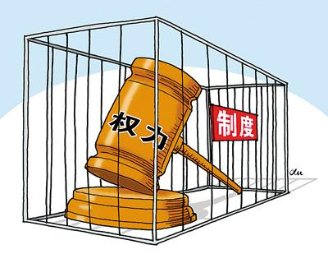
四、如何做到严以律己
要强化底线意识，不断促进廉洁自律
要守住“作风底线”，严格遵守各项规定要求，守住法律底线，强化依法办事意识，切实做到按制度、按程序、按规矩用权办事，做到无论在任何时候、任何情况下，都不超越法律底线，坚持守纪律讲规矩，让纪律规矩入脑入心，成为内心坚守和行为自觉，做成事，不出事。

Slide 21
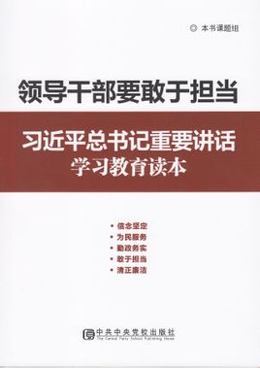

四、如何做到严以律己
要增强责任意识，敢于担当
严是要求，实是行动，最终要落在行动中、体现在实践结果上。当前的大局大势为学校未来发展提供了非常好的机遇，这就要求我们工作上坚持从严上要求，向实处着力，紧把关口、坚守底线，勇于担当、敢于负责，不怕踩脚，做实事不推诿，进一步加快建设步伐，以出色的工作成绩作为“严以律己”的最好体现，高标准、严要求地开展各项工作，完成时代赋予的使命。
“善禁者，先禁其身而后人”
习近平总书记：“对党忠诚、个人干净、敢于担当”
刘家义审计长：“两颗心”、“两面镜子”、“两种精神”、“两种准备”、“两条底线”
高的标准，实的作风，严的纪律，做好工作。

Slide 22
以上内容是自己粗浅的认识和思考，有不妥之处，还请同志们批评指正！
谢 谢！

